Slide 1
Η μελέτη της διδασκαλίας των μαθηματικών και της επαγγελματικής εξέλιξης των εκπαιδευτικών μέσα από τη Θεωρία της Δραστηριότητας
Δέσποινα Πόταρη, Τμήμα Μαθηματικών, ΕΚΠΑ

Slide 2
Τι είναι η Θεωρία Δραστηριότητας
Μία κοινωνικοπολιτισμική θεωρία που στηρίζεται στη θεωρία του Vygotsky
H δραστηριότητα έχει ένα κίνητρο
Η δραστηριότητα είναι συλλογική και συστημική
Η δραστηριότητα χαρακτηρίζεται από συνεχή μετασχηματισμό και αλλαγή.

Slide 3
Επίπεδα δραστηριότητας (Leontev)
Δραστηριότητα – κίνητρο
Ενέργειες – στόχοι
Λειτουργίες - συνθήκες

Slide 4
Η έννοια της δραστηριότητας
(Leont'ev, 1978)
Οι ενέργειες είναι συστατικά της δραστηριότητας και σχετίζονται με συνειδητούς στόχους
Οι λειτουργίες εξαρτώνται από τις συνθήκες για την επίτευξη ενός συγκεκριμένου στόχου
Δραστηριότητα, ενέργειες και λειτουργίες είναι διαφορετικά επίπεδα
From Nunez (2009), p. 9)
“Η δραστηριότητα ίσως χάσει το κίνητρο οπότε στην περίπτωση αυτή γίνεται ενέργεια που ίσως στην περίπτωση αυτή στη συνέχεια μπορεί να γίνει δραστηριότητα με καινούριο κίνητρο και τελικά η δράση μπορεί να μετασχηματιστεί ως ένα μέσο για την πραγματοποίηση ενός στόχου που μπορεί να προκαλέσει άλλες ενέργειες (σ. 8)

Slide 5
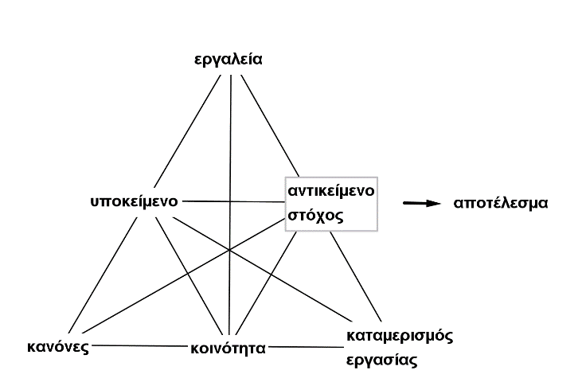
To τρίγωνο Διαμεσολάβησης του Engestrom

Slide 6
Αρχές που χαρακτηρίζουν ένα σύστημα δραστηριότητας
1. Η μονάδα ανάλυσης είναι το σύστημα δραστηριότητας
  οι ενέργειες του ατόμου ή της ομάδας κατανοούνται σε σχέση με το όλο σύστημα
  Η δραστηριότητα κατανοείται μέσα από τις δράσεις και λειτουργίες του ατόμου
Η πολυφωνία του συστήματος δραστηριότητας
  Οι συμμέχοντες μεταφέρουν τις δικές τους ιστορίες
  Πολλαπλά επίπεδα ιστορίας που φαίνονται μέσα από τα τεχνουργήματα και τους κανόνες

Slide 7
Αρχές που χαρακτηρίζουν ένα σύστημα δραστηριότητας
Η ιστορικότητα του συστήματος δραστηριότητας
  Η δραστηριότητα μετασχηματίζεται μέσα στο χρόνο
  Η ιστορία της δραστηριότητας και των εργαλείων και κανόνων
Οι αντιθέσεις ως πηγή αλλαγής της δραστηριότητας
  Κάτι νέο εισάγεται
Η επέκταση του συστήματος (κριτική διερεύνυση)

Slide 8
The first, second and third generation of activity theory

Slide 9
Η έννοια της επεκτατικής μάθησης
Είναι η ικανότητα των συμμετεχόντων σε μια δραστηριότητα να ερμηνεύουν και να επεκτείνουν τον ορισμό του αντικειμένου της δραστηριότητας και να απαντούν σ’ αυτό με συνεχώς εμπλουτισμένους τρόπους
Έχει μελετηθεί στη δράση στο χώρο εργασίας από τον Engestrom και φαίνεται στην προσπάθεια των συμμετεχόντων στο διαμοιρασμό της γνώσης σε πολύπλοκους χώρους εργασίας
Το αντικείμενο είναι ο διαρκώς εξελισσόμενος σκοπός που κινητοποιεί τη δραστηριότητα και καθορίζει τον ορίζοντα για πιθανούς στόχους και δράσεις.
(Leont’ev, 1978; Engeström et al, 1995).

Slide 10
Η επεκτατική μάθηση αφορά τη δημιουργία νέας γνώσης και νέων πρακτικών για μια νέα αναδυόμενη δραστηριότητα: το αρχικό σύστημα δραστηριότητας μετασχηματίζεται Συνήθως ο μετασχηματισμός αρχίζει με κάτι καινοτόμο όταν εισαχθεί.
Η επεκτατική μάθηση είναι διακριτή από την απόκτηση νέας γνώσης που εισάγεται, ή την εφαρμογή υπάρχουσας γνώσης σε μια νέα δραστηριότητα ή ακόμα από τη γνώση που κατασκευάζεται μέσα από πειραματισμό. Όλες οι μορφές μάθησης μπορεί να συμβούν αλλά παίρνουν ένα διαφορετικό νόημα, κίνητρο και οπτική ως μέρος της επεκτατικής διεργασίας.
Η μάθηση δεν είναι κάτι σταθερό και ούτε αναπτύσσεται και κατανοείται μπροστά από το χρόνο (Engestrom, 2001, p. 137)

Slide 11
Μορφές αντιθέσεων/συγκρούσεων
Πρωταρχικές : ανάμεσα στο ίδιο στοιχείο του συστήματος δραστηριότητας (π.χ.εσωτερική αντίθεση στο αντικείνενο)
Δευτερεύουσες: ανάμεσα σε διαφορετικά στοιχεία του συστήματος δραστηριότητας (π.χ. Οι κανόνες του σχολείου είναι σε αντίθεση με το κίνητρο της διδασκαλίας που είναι η μάθηση σε δυναμικά
Tρίτο επίπεδο: Ανάμεσα στα στοιχεία ενός παλιού και ένος νέου αναδυόμενου συστήματος δραστηριότητας (π.χ ανάμεσα στα κίνητρα)
Τέταρτο επίπεδο : Ανάμεσα στη βασική δραστηριότητα και σε γειτονικές δραστηριότητες (Roth and Lee, 2007)

Slide 12
Αντιθέσεις και επεκτατική μάθηση
Ο επεκτατικός κύκλος ενός συστήματος δραστηριότητας είναι μια αναπτυξιακή διαδικασία που περιέχει εσωτερίκευση και εξωτερίκευση
Αρχίζει σχεδόν αποκλειστικά με εσωτερίκευση όπου τα άτομα γίνονται ικανά μέλη ενός υπάρχοντος συστήματος δραστηριότητας καθώς την εκτελούν μηχανικά
Καθώς οι συγκρούσεις, στην εξέλιξη του συστήματος δραστηριότητας γίνονται όλο και περισσότερο ενοχλητικές και απαιτητικές, ο κριτικός αναστοχασμός και η εύρεση λύσεων αυξάνει
Η δημιουργική εξωτερίκευση, η αναζήτηση πρωτότυπων λύσεων, πρώτα εμφανίζεται στη μορφή διακριτών ατομικών καινοτομιών. Η εξωτερίκευση φθάνει στο μέγιστο σημείο της όταν ένα νέο μοντέλο δραστηριότητας υιοθετείται και εφαρμόζεται και από άλλα άτομα.
Μόλις το νέο μοντέλο σταθεροποιηθεί, η εσωτερίκευση γίνεται πάλι κυρίαρχη..

Slide 13
Ένα παράδειγμα επεκτατικής μάθησης από τον Engestrom στην υγεία

Slide 14
Η θεωρία της δραστηριότητας στη μελέτη της διδασκαλίας των μαθηματικών
Η διδασκαλία των μαθηματικών ως δραστηριότητα
  Μονάδα ανάλυσης το σύστημα δραστηριότητας (είναι συστημική)
  Πολυφωνία
  Ιστορικότητα
  Συγκρούσεις
  Αλλαγή

Slide 15
Παράδειγμα 1 από τη διδασκαλία των μαθηματικών
Μία σχολική τάξη στην Αγγλία (Year 10)
Μαθητές χαμηλής επίδοσης που βρίσκονται σε διαφορετικό τμήμα από άλλους μαθητές της ίδιας ηλικίας
Ο εκπαιδευτικός θέλει να υποστηρίξει τους μαθητές να αναπτύξουν εννοιολογική κατανόηση
Οι μαθητές δεν έχουν κίνητρα να ασχοληθούν με τα μαθηματικά

Slide 16
Διδακτικό επεισόδιο
Ο καθηγητής έχει ζητήσει από τους μαθητές (χαμηλής επίδοσης) να βρουν από ένα λεξικό τη σημασία στατιστικών όρων
Οι μαθητές έχουν έρθει στο μάθημα χωρίς να έχουν κάνει τη δουλειά τους
Ο καθηγητής τους επιπλήττει, τους βάζει τιμωρία. Ένταση δημιουργείται στην τάξη
Δίνει λεξικά στους μαθητές. Οι μαθητές δυσκολεύονται να τα χρησιμοποιήσουν
Για ποιο λόγο απέτυχε η επιλογή του καθηγητή; Ποια είναι η γνώση που χρειαζόταν;

Slide 17
Ανάλυση με τη ΘΔ
Δραστηριότητα και Κίνητρο
  Η δημιουργία ενός περιβάλλοντος μάθησης που να υποστηρίζει εννοιολογική κατανόηση
Ενέργειες και Στόχοι
  Ο σχεδιασμός προβλημάτων- καταστάσεων (tasks) σε συγκεκριμένες περιοχές των μαθηματικών (π.χ στην στατιστική) και η χρήση τους με τους μαθητές. Στόχος η εμπλοκή των μαθητών ώστε να κατανοήσουν τις σχετικές έννοιες

Slide 18
Λειτουργίες και συνθήκες
  Χρήση εργαλείων (λεξικά, δουλειά στο σπίτι, κάρτες). Οι συνθήκες είναι διαφορετικά επίπεδα υποστήριξης και πρόκλησης σε αλληλεπιδραστικά περιβάλλοντα. Ο εκπαιδευτικός αναμένει ανεξάρτητη δουλειά.

Slide 19
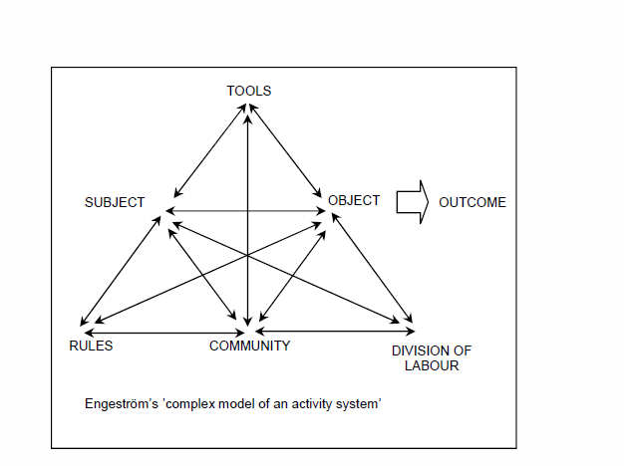
Συνδέοντας τη μικροκλίμακα με τη μακροκλίμακα της τάξης

Slide 20
Ανάλυση με το τρίγωνο από την πλευρά του καθηγητή
Υποκείμενο: Καθηγητής
Αντικείμενο: Να κατανοήσουν βασικούς στατιστικούς όρους και σχετικές έννοιες και πραγματοποιείται μέσα από Δράσεις (έργα)
Εργαλεία: Δουλειά στο σπίτι, λεξικό, πρόβλημα
Κοινότητα: τάξη, σχολείο, εκπαιδευτική κοινότητα, ευρύτερη κοινότητα
Κανόνες: Αναλυτικό πρόγραμμα, εξετάσεις, δουλειά στο σπίτι, τάξεις διαφορετικών ικανοτήτων, δομές εξουσίας
Μοίρασμα εργασίας: Ο καθηγητής έχει την εξουσία να θέτει δουλειά στου σπίτι. Οι μαθητές αναμένεται να την κάνουν και να την φέρουν στην τάξη

Slide 21
Ανάλυση με το τρίγωνο από την πλευρά των μαθητών
Αντικείμενο: Να επιβιώσουν στην τάξη. Πραγματοποιείται μέσα από δράσεις όπως ελάχιστη ενασχόληση με το πρόβλημα, δικαιολόγηση
Εργαλεία: Πρόβλημα, λεξικό
Κοινότητα: μαθητές σε τάξη χαμηλής επίδοσης, σχολική κοινότητα, φίλοι, σπίτι και οικογένεια, ευρύτερες κοινωνικές ομάδες και κουλτούρες
Κανόνες: Η δουλειά στο σπίτι, εξετάσεις, δομές στο σχολείο, πιέσεις συνομηλίκων
Μοίρασμα εργασίας: Ο καθηγητής έχει θέσει μια εργασία που πρέπει να κάνουν οι μαθητές. Η ισχύς στην εξουσία προέρχεται από τον καθηγητή που μπορεί να αξιολογήσει ενώ στην πραγματικότητα αφορά τους μαθητές που επιλέγουν να μην κάνουν την εργασία

Slide 22
Συγκρούσεις και εντάσεις
Εργαλεία – Κοινότητα (το λεξικό δεν είναι κάτι συνηθισμένο στην κοινότητα των μαθητών)
Κανόνες – εργαλεία – Μοίρασμα εργασίας (οι μαθητές πρέπει να κάνουν τη δουλειά στο σπίτι και να αντιμετωπίσουν το πρόβλημα αλλά αυτό αποτυχαίνει)

Slide 23
Τι μας λέει η συγκεκριμένη ανάλυση της διδασκαλίας;
Ανάγκη συνδυασμού μαθηματικής πρόκλησης με την ευαισθησία στους μαθητές τόσο στο γνωστικό, συναισθηματικό και κοινωνικό επίπεδο.
Τι σημαίνει αυτό στο σχεδιασμό προβλημάτων;

Slide 24
Παράδειγμα 2: Από εκπαίδευση εκπαιδευτικών
Εκπαιδευτικοί σε ένα μεταπτυχιακό πρόγραμμα και μάθημα που έχει ως στόχο τη σύνδεση έρευνας στη Διδακτική των Μαθηματικών και διδασκαλίας
Η σύνδεση γίνεται μέσα από διάφορες δράσεις οπως μελέτη ερευνητικών άρθρων και σύνδεση των αποτελεσμάτων με διδακτικά φαινόμενα, σχεδιασμός διδακτικών παρεμβάσεων με βάσει την έρευνα

Slide 25
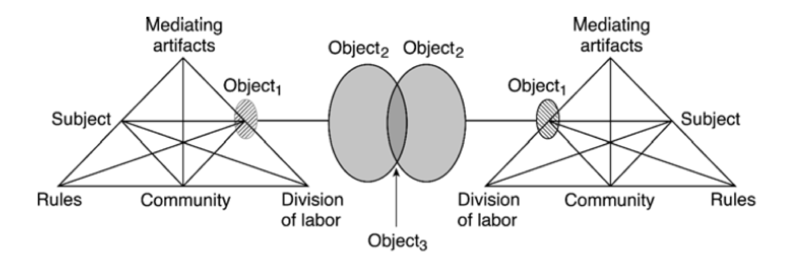
Συστήματα δραστηριότητας που αλληλεπιδρούν (έρευνα – διδακτική πράξη) (3^{ης} γενιάς θεωρία Δραστηριόητας)

Slide 26
Το άτομο μαθαίνει μέσα από τις συγκρούσεις που αναπτύσσονται
Η μάθηση είναι μια κατάσταση που ένα άτομο ή μια ομάδα ατόμων αρχίζει να διερωτάται κριτικά για το νόημα του πλαισίου στο οποίο δρα και έτσι κατασκευάζει ένα διαφορετικό πλαίσιο
Η παραπάνω οπτική ταιριάζει με την έννοια της κριτικής ευθυγράμμισης που αναφερει η Jaworski (2006)

Slide 27
Τα κύρια ερωτήματα της παρούσας έρευνας
Με ποιο τρόπο μπορεί να συνδεθεί η έρευνα με τη διδακτική πρακτική στο πλαίσιο ενός μεταπτυχιακού μαθήματος;
Πώς οι ίδιοι οι εκπαιδευτικοί αναγνωρίζουν αυτή τη σύνδεση και τι μορφής εμπόδια και συγκρούσεις αναδεικνύονται στην πορεία αυτή;
Τι «μαθαίνει» ο εκπαιδευτικός μέσα από αυτή την παρέμβαση;

Slide 28
To πλαίσιο της έρευνας
Μεταπτυχιακό μάθημα 52 ωρών κατά τη διάρκεια ενός εξαμήνου (4 ώρες/εβδομάδα)
12 καθηγητές μαθηματικών και 24 νέοι απόφοιτοι μαθηματικοί με διδακτική εμπειρία κυρίως από φροντιστήρια και ιδιαίτερα μαθήματα.
Ο βασικός στόχος να φέρει σε επαφή τους εκπαιδευτικούς με σημαντικά αποτελέσματα της έρευνας στη Διδακτική των Μαθηματικών και να αναγνωρίσουν κάποια σχέση και χρησιμότητα αυτών των ευρημάτων με τη διδασκαλία των μαθηματικών

Slide 29
Η ομαδική εργασία
σχεδιασμό μαθήματος σε συνεργασία με άλλους εκπαιδευτικούς
ομάδες 4-5 ατόμων σχεδίασαν μια διδακτική παρέμβαση, την δοκίμασαν στην τάξη, ανέλυσαν τα δεδομένα τους και παρουσίασαν τα αποτελέσματά τους
Ο σχεδιασμός παρουσιάζονταν στο μάθημα και εξελισσόταν μέσα από τα σχόλια των άλλων εκπαιδευτικών και της διδάσκουσας.
Οι εκπαιδευτικοί αιτιολογούσαν τις διδακτικές τους επιλογές στο σχεδιασμό με βάση την έρευνα
Στην τάξη συλλέγουν δεδομένα που αναλύουν με στόχο να εντοπίσουν μέσα από το τι έκαναν οι μαθητές την αποτελεσματικότητα της διδακτικής τους παρέμβασης

Slide 30
Η σύνδεση έρευνας-πρακτικής : Επεισόδιο 1
Σχεδιασμός μιας δραστηριότητας για τη διερεύνηση του πως οι μαθητές της Α΄Γυμνασίου σκέφτονται για τα κλάσματα αναφορικά με τη σχέση μέρους-όλου και αντίστροφα.
«Έχουμε εντοπίσει πως τα παιδιά από το όλο πάνε στο μέρος και πως από το μέρος στο όλο. Έχουν δηλαδή πρόβλημα αν τους πούμε το 2/7 μιας ποσότητας που τη θεωρούμε ως μονάδα πόσο είναι και αν τα 2/7 είναι τόσο βρές την ποσότητα. Εκεί γίνεται χαμός. Είναι το πιο δύσκολο κομμάτι της Α΄Γυμνασίου» (Χρύσα)
Έχουν διαβάσει μια σειρά από ερευνητικά άρθρα αλλά δεν μπορούν να τα χρησιμοποιήσουν στο σχεδιασμό.
Αναζητούν κάποιο πρόβλημα από το σχολικό βιβλίο
Θέλουν να κάνουν μια εισαγωγή για να υπενθυμίσουν στους μαθητές τα κλάσματα

Slide 31
Ο σχεδιασμός τους στηρίζεται σε κοινές πρακτικές που ισχύουν στην κοινότητα των εκπαιδευτικών
Η έρευνα για αυτούς αντιμετωπίζεται ώς μέτρηση καθώς μιλούν για pretest – post test, ομάδα ελέγχου –πειραματική που δεν έχει νόημα στην προκειμένη κατάσταση
Αναζητούσαν υποστήριξη από τη διδάσκουσα: «Περιμένουμε από εσας να μας πείτε τι να κάνουμε. Δεν ξέρουμε»
Η συζήτηση μεταφέρεται στο να σχεδιάσουν κάτι ενδιαφέρον για τους μαθητές να μοιράσουν ένα σύνολο σε τρία μέρη και να πάρουν τα 2/3 του συνόλου
Στη συνέχεια αν μπορώ να μοιράσω σε διακριτά αντικείμενα. Θεωρούν ότι αν τα αντικείμενα είναι 11 τότε δεν μπορώ να μιλάω για 2/5

Slide 32
Ακολουθούν προτάσεις από τους εκπαιδευτικούς όπου ενώ αξιοποιούνται μοντέλα δεν είναι ξεκάθαρη ποια είναι η δυσκολία του προβλήματος
Η διδάσκουσα ανοίγει το ζήτημα των κλασματικών μονάδων και το ρόλο τους ως μονάδες

Slide 33
Ερμηνεία
Το σημείο αναφοράς για τους εκπαιδευτικούς είναι η εμπειρία τους από τη διδασκαλία ενώ η έρευνα φαίνεται ότι δεν έχει καμμία σχέση
Η διδάσκουσα προσπαθεί να βοηθήσει τους εκπαιδευτικούς να δουν συνδέσεις αλλά ακόμα τα κίνητρα και οι στόχοι δεν έχουν καμμία σύνδεση

Slide 35
Η σύνδεση έρευνας-πρακτικής: Επεισόδιο 2
Δύο εβδομάδες αργότερα οι εκπαιδευτικοί παρουσιάζουν τον νέο τους σχεδιασμό. Δίνονται σχηματικά τα 5/4 μιας σοκολάτας και ζητείται από τους μαθητές να σχεδιάσουν τη σοκολάτα.
Σπύρος: Μπορεί να προηγηθεί μια ερώτηση για το τι είναι καταχρηστικό κλάσμα
Χρύσα: δεν κάνουμε θεωρητική παρουσίαση εμείς καθόλου.Λέμε να τ’ αφήσουμε έτσι και να μας κάνουν τα παιδιά την ερώτηση
Σπύρος: Μήπως να τους πείτε ότι 5/4 είναι 4/4 και ¼; Να τα στρέψετε προς τα εκεί;

Slide 36
Χρύσα: Όχι μόνα τους. Εμείς δεν θα παρεμβούμε. Γιατί η έρευνα λέει ότι όταν τα παιδιά βλέπουν ένα κλασματικό αριθμό θεωρούν πάντα ότι είναι μέρος του όλου. Πάντα. Οπότε αν δώσουμε και δούμε αυτό τότε θα κάνουμε μια ερώτηση
Κική: Με βάση και το άρθρο το αντίστοιχο περιμένουμε οι μαθητές να έχουν προβλήματα. Θα το χωρίσουν στα 5 και θα πάρουν τα 4. Άλλα παιδιά μπορούν να σκεφτούν ότι το ¼ είναι η κλασματική μονάδα, να χωρίσουν στα 4 οπότε θα ξέρουν ότι αυτό είναι το ¼ και παίρνουμε το όλο. Όπως και στο άρθρο που είχαμε διαβάσει υπάρχουν αυτές οι παρανοήσεις που είπαμε πριν.

Slide 37
Το σύστημα της διδασκαλίας και της έρευνας φαίνεται να αλληλεπιδρούν
Το αντικείμενο της δραστηριότητας επεκτείνεται καθώς γίνετια πιο εστιασμένο και οι εκπαιδευτικοί χρησιμοποιούν ερευνητικά εργαλεία για αυτόν τον μετασχηματισμό
Η κοινότητα, οι κανόνες και ο καταμερισμός της εργασίας δεν φαίνεται να αλλάζουν και βρίσκονται ακόμα σε σύγκρουση
Οι εκπαιδευτικοί εξοικειώνονται με τους κανόνες και πρακτικές της ερευνητικής κοινότητας και έτσι διαμορφώνεται το αντικείμενο και πιθανόν αποκτούν ένα νέο όραμα για τη διαμόρφωση νέων κανόνων και του καταμερισμού εργασίας
Στοιχεία κριτικής ευθυγράμμισης εμφανίζονται όπου οι εκπαιδευτικού διερενούν τη διδασκαλία τους και την αναπτύσσουν στη βάση των καινούριων εμπειριών τους

Slide 38
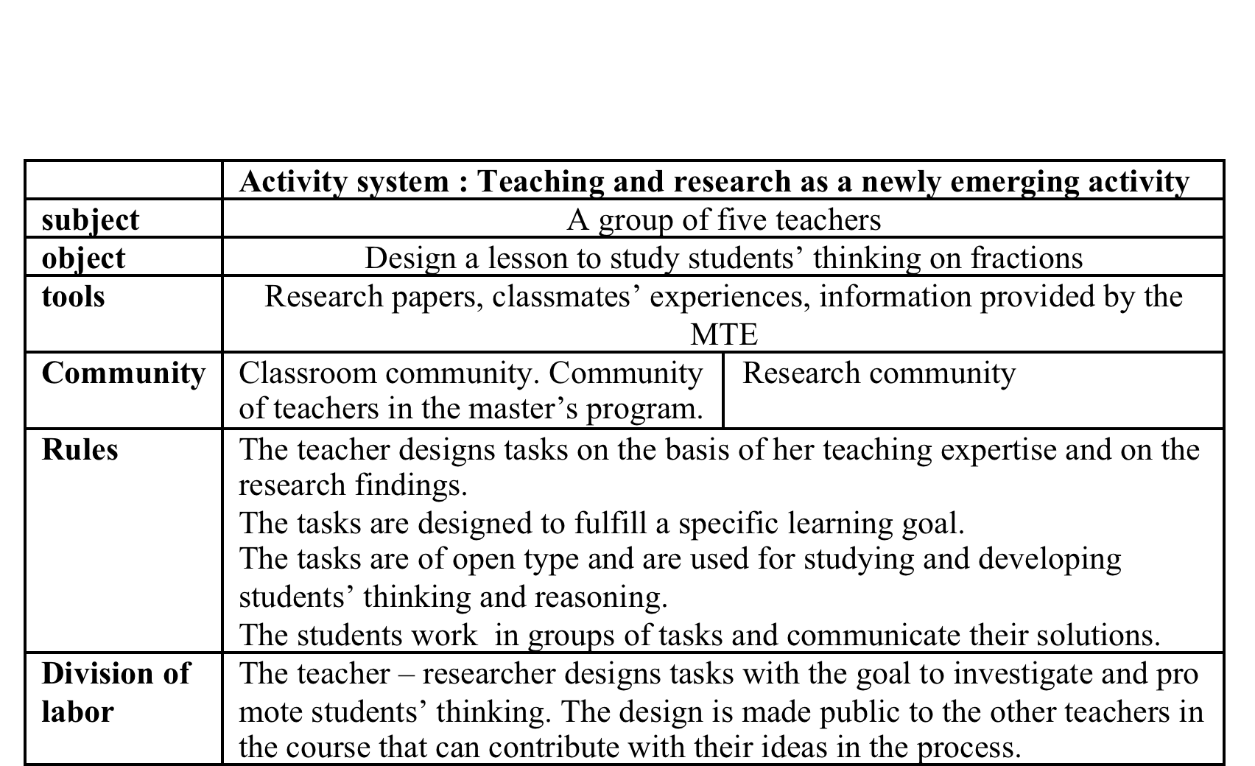

Slide 39
Μετά από τον πειραματισμό στην τάξη
Μάρα: Έμαθα ότι διαβάζοντας ερευνητικά άρθρα μου είναι χρήσιμο στη διδασκαλία. Ότι διάβασα το είδα στη διδασκαλία
Χρύσα: Η παρέμβαση μας προκάλεσε συζήτηση. Είχαμε την ευκαιρία να πούμε πράγματα στα παιδιά, να συζητήσουμε μαζί τους σημεία που προέκυψαν. Σημεία που αναμέναμε όπως είπε η Μάρα
Κική: Και ότι κάνοντας ένα παραδοσιακό μάθημα...
Χρύσα: Χάνουμε πράγματα
Κική: Χάνουμε πράγματα. Δεν είναι διδασκαλία αυτό που συνήθως κάνουμε. Δεν έχω διδάξει πρόσφατα στο Γυμνάσιο αλλά όταν ένας μαθητής μουέλεγε ότι στο ½ τα μέρη δεν είναι ίσα θα έλεγα ότι ο μαθητής είναι πολύ αδύνατος και όχι ότι υπάρχει μια παρανόηση για την οποία εμείς έχουμε την πρωταρχική ευθύνη. Ίσως χρειάζεται να αλλάξουμε τον τρόπο που διδάσκουμε.

Slide 40
Ερμηνεία
Το αντικείμενο της δραστηριότητας μετασχηματίστηκε στη μελέτη της σκέψης των μαθητών
Οι εκπαιδευτικοί έφεραν παραδείγματα από τη δουλειά τους με τους μαθητές και συνειδητοποίησαν την πολυπλοκότητα της διαδικασίας που απαιτείται για την κατασκευή της έννοιας του κλάσματος
Τα εργαλεία που χρησιμοποίησαν έδωσαν νόημα στις παρατηρήσεις τους την τάξη (για τους νέους περισσότερο ως μέσο επιβεβάιωσης αυτών που είδαν από την έρευνα σχετικά με τη σκέψη των μαθητών για το κλάσμα ενώ για τους έμπειρους εκπαιδευτικούς η έρευνα τους βοήθησε να εμβαθύνουν την κατανόηση τους γύρω από τη σκέψη των μαθητών και την υποστήριξη συζήτησης στην τάξη που θα προσφέρει στους μαθητές ευκαιρίες μάθησης

Slide 41
Παράδειγμα 3: Η μελέτη των δράσεων των ερευνητών σε πλαίσια συνεργασίας με εκπαιδευτικούς
Ερευνητικός στόχος: Η μελέτη της δραστηριότητας των ερευνητών και του μετασχηματισμού της στην πορεία υποστήριξης των εκπαιδευτικών να μπουν στη διαδικασία της έρευνας και να την συνδέσουν με την πρακτική της διδασκαλίας σε δύο πλαίσια

Slide 42
Τα πλαίσια συνεργασίας
Κοινότητα διερεύνησης της διδασκαλίας (τρεις εκπαιδευτικοί και δύο ερευνητές που υποστηρίζουν τους εκπαιδευτικούς να διερευνήσουν τη διδασκαλία τους)
Ένα μάθημα μεθοδολογίας έρευνας όπου οι ερευνητές υποστηρίζουν τους εκπαιδευτικούς να εμπλακούν σε ερευνητικές δράσεις και να χρησιμοποιήσουν αυτή την ερευνητική στάση στη διδασκαλία τους

Slide 43
Η ΘΔ στη συγκεκριμένη έρευνα
Δύο συστήματα δραστηριότητας:
Η δραστηριότητα των ερευνητών
Η δραστηριότητα των εκπαιδευτικών

Slide 44
Η ανάλυση του πρώτου πλαισίου
Στόχοι ερευνητών:
  να αναπτυχθούν επαγγελματικά οι εκπαιδευτικοί
  Να μάθουν για την κοινότητα διερεύνησης
Στόχοι εκπαιδευτικών:
Να διδάξουν μαθηματικά και να μελετήσουν τη διδασκαλία τους

Slide 45
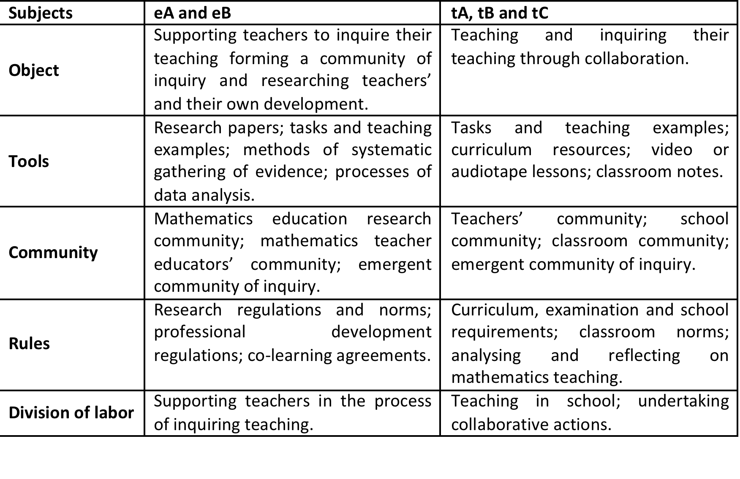

Slide 46
Δράσεις που αναπτύχθηκαν κατά τη συνεργασία
Διερευνηση των διδακτικών διλημμάτων
Η ανάλυση της διδασκαλίας των μαθηματικών με διαφορετικά μεθοδολογικά εργαλεία
Η μελέτη των λαθών των μαθητών και η διαχείρηση τους
Ο σχεδιασμός και η μελέτη μαθήματος

Slide 47
Αντιθέσεις που εμφανίστηκαν
Οι ερευνητές είχαν μια κριτική στάση απέναντι στις διδασκαλίες των εκπαιδευτικών να προκαλέσουν αναστοχασμό: «Τους δίνεις ο ίδιος την απάντηση. Γιατί;», «Πόσο έτοιμος είσαι να αλλάξεις τον αρχικό σου σχεδιασμό;»
Ο εκπαιδευτικός αντέδρασε στις παρατηρήσεις «Κατάφερα να αντέξω τα αρνητικά σας σχόλια. Ξέρω ότι όλοι κάνουμε λάθη γι αυτό ήθελα να συνεργαστώ μαζί σας. Ίσως επειδή ήμουν καινούριος στο σχολείο και προσπαθούσα να επιβιώσω και εσείς με ρωτούσατε γιατί έκανες αυτό γιατί έκανες το άλλο. Τα σχόλια αυτά ίσως με ξύπνησαν και άρχισα να αναστοχάζομαι για τη διδασκαλία μου. Αυτό είναι το σημείο που αποθαρρύνει τους εκπαιδευτικούς να συνεργαστούν με τους ερευνητές»

Slide 48
Αλλαγές που έγιναν στις παρεμβάσεις των ερευνητών
Αναγνώριση της επίδρασης του ευρύτερου εκπαιδευτικού και κοινωνικού περιβάλλοντος στις αποφάσεις και διδακτικές ενέργειες των εκπαιδευτικών
Λιγότερη κατευθυνόμενη παρέμβαση
Περισσότερη αυτονομία στους εκπαιδευτικούς
Μετασχηματισμός της δραστηριότητας (ως δυναμική αλληλεπίδραση)

Slide 49
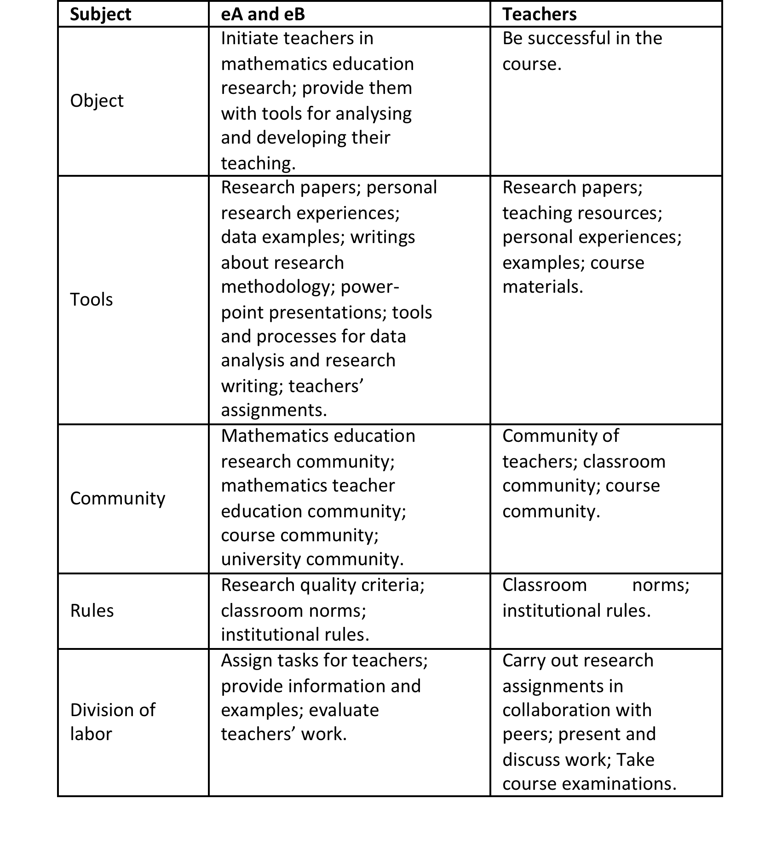
To δεύτερο πλαίσιο: Η δραστηριότητα των συμμετεχόντων

Slide 50
Οι στόχοι και δράσεις των ερευνητών
Στόχοι:
να μυήσουν τους εκπαιδευτικούς στην ερευνητική διαδικασία και να την συνδέσουν με τη διδασκαλία
Δράσεις:
Παραδειγματοίηση της ερευνητικής δραστηριότητας
Σύνδεση της έρευνας με τη διδασκαλία
Από κοινού συνεργασία πάνω σε ερευνητικά έργα

Slide 51
Παραδείγμα δράσης των ερευνητών
Αποκτάς μια γενική εικονα του πεδίου σαν να είσαι σε ένα ελικόπτερο. ¨οταν πήρα το πτυχίο μου στα μαθηματικά και άρχισα να διαβάζω για την έρευνα στη Διδακτική των Μαθηματικών, όλα μου φάνηκαν λογικά. Αλλά όταν άρχισα να κάνω έρευνα και έπρεπε να υποστηρίξω δημόσια τι έκανα τότε άρχισα να καταλαβαίνω τι ήταν όλο αυτό. Υπάρχει ο κίνδυνος να νομίζεις ότι όλα είναι προφανή. Σου φαίνονται οικεία και κατανοητά, αλλά όταν αρχίζεις να τα κοιτάς πιο συστηματικά, τότε μπαίνεις στα βαθιά νερά, πολλές φορές φορές να βλέπεις το βυθό. Όταν κρίνω άρθα ακόμα δεν είμαι βέβαιος για την ποότητα τους (παραδειγματοποίηση).

Slide 52
Η επαγγελματική μάθηση των ερευνητών
Το αποτέλεσμα ανάπτυξης της συνειδητοποίησης της δραστηριότητας και του μετασχηματισμού της σε σχέση με αυτή την εκπαιδευτικών- διαρκής αλλαγή της επαγγελματικής ταυτότητας

Slide 53
Παράδειγμα από Stouraitis et al. (2017)
Πλαίσιο : Η πιλοτική εφαρμογή ενός ΠΣ. 1 ομάδα εκπαιδευτικών σε ένα σχολείο που χρησιμοποιούν τους πόρους του ΠΣ.
Η εστίαση στις αποφάσεις των εκπαιδευτικών και στις αντιθέσεις, συγκρούσεις που αντιμετωπίζουν
Εισαγωγή της έννοιας της διαλεκτικής αντίθεσης ώς μιας μορφής επιστημολογικής φύσης σύγκρουσης

Slide 54
Διαλεκτικές αντιθέσεις
Η διαλεκτική αντίθεση είναι η αντιμετώπιση δύο αντιθέτων ως ένα όλο (βασισμένο στον Ilyenkov (2009).
Διαλεκτικές αντιθέσεις στα δεδομένα (συζητήσεις εκπαιδευτικών σε διάρκεια ενός έτους)

Slide 55
Παράδειγμα
«Ο μαθητής έχει μάθει τη διαδικασία απέξω (την επίλυση εξίσωσης πρώτου βαθμού) αλλά δεν μπορεί να απαντήσει ποια είναι η σημασία επίλυσης της εξίσωσης.. Δεν ξέρει ότι σε κάθε εξίσωση προσπαθούμε να βρούμε τον αριθμό που πρέπει να αντικαταστήσουμε στον άγνωστο για να έχουμε ισότητα» (object vs process)

Slide 56
Αντιθέσεις και μετατοπίσεις στη διδασκαλία
Παράδειγμα η διδασκαλία των μετασχηματισμών στη Β΄Γυμνασίου
Η συζήτηση αφορά στη χρήση του μετασχηματισμού της συμμετρίας στη διαπίστωση ισότητας ή στα κριτήρια ισότητας τριγώνων
Η μια εκπαιδευτικός συνδυάζει τις δύο προσεγγίσεις (Μαρίνα) ή άλλη (Λίντα) τις βλέπει διακριτά
Η διαλεκτική αντίθεση είναι ανάμεσα στη διαίσθηση – λογική
Γιατί οι δύο εκπαιδευτικοί διαχειρίζονται διαφορετικά την αντίθεση;
  Διαφορετικοί τρόποι ερμηνείας του αντικειμένου της δραστηριότητας και διαμόρφωση διαφορετικών στόχων
  Διαφορετικές κοινότητες στις οποίες έχουν συμμετάσχει.

Slide 57
Παράδειγμα από Potari et al. (2023)
Η διδακτική τριάδα και η θεωρία της δραστηριότητας
Η μελέτη της διδασκαλίας στη διάλεξη στο Πανεπιστήμιο

Slide 58
Η διδακτική τριάδα στη Θεωρία της Δραστηριότητας
Διαχείριση της Μάθησης (μαθηματικά έργα, εργασίες σε ομάδες)
Ευαισθησία στους μαθητές (γνωστική, συναισθηματική, κοινωνική)
Μαθηματική πρόκληση (ανάπτυξη μαθηματικής σκέψης, μεταγνωστικές διαδικασίες)
Αναζήτηση σχέσεων των στοιχείων στη διδασκαλία
Οι συγκρούσεις σημαντικό στοιχείο – διαλεκτικός χαρακτήρας (Radford, 2021) – η μαθηματική σκέψη στην Αρχαία Ελλάδα (θεωρητική και πρακτική γεωμετρία)

Slide 59
Η διδασκαλία του L2 στο Πανεπιστήμιο
Μαθηματική πρόκληση περιορισμένη σε αντίθεση με τη ευαισθησία στους μαθητές
L2 συμμετέχει σε διάφορες δραστηριότητες (έρευνα, διδασκαλία, προσωπική ζωή)
Στοιχεία του macro-context (μεγάλη διάρκεια σπουδών, μεγάλο πλήθος φοιτητών στο αμφιθέατρο, θεσμοί στο Πανεπιστήμιο)
Δημιουργία συγκρούσεων (π.χ μαθηματική διερεύνηση στο πλαίσιο της έρευνας – σε αντίθεση με μια πιο κατευθυνόμενη μαθηματική ενασχόληση στη διδασκαλία, επιτυχία στις εξετάσεις σε αντίθεση με τη βαθιά κατανόηση)
Οι σχέσεις των στοιχείων της διδακτικής τριάδας ερμηνεύονται μέσα από την κουλτούρα που επικρατεί στο Πανεπιστήμιο.

Slide 60
Αναφορές
Jaworski and Potari (2009). Bridging the macro-micro divide: Using an activity theory model to capture socio-cultural complexity in mathematics teaching and its development. Educational Studies in Mathematics
Potari, D. (2013). The relationship of theory and practice in mathematics teacher professional development: An activity theory perspective. ZDM: The International Journal of Mathematics Education, 45, 507-519.
Sakonidis, Ch. & Potari, D. (2014). Mathematics teacher educators’/researchers’ collaboration with teachers as a context for professional learning. ZDM: The International Journal of Mathematics Education, 45, 507-519.
Stouraitis, K., Potari, D., & Skott, J. (2017). Contradictions, dialectical oppositions and shifts in teaching mathematics. Educational studies in mathematics, 95(2), 203-217.
Potari, D., Jaworski, B. & Petropoulou, G. (2023). Theorising University Mathematics Teaching The Teaching Triad within an Activity Theory Perspective. Educational studies in mathematics

